Slide 1
HỆ ĐIỀU HÀNH
CHƯƠNG 8: BỘ NHỚ ẢO
Trình bày các khái niệm cơ bản về bộ nhớ ảo, kỹ thuật cài đặt bộ nhớ ảo, một số vấn đề trong bộ nhớ ảo như cấp phát khung trang và tình trạng trì trệ
Trình bày: ...

Slide 2
Các nội dung đã học
Chương 1: Tổng quan về hệ điều hành
Chương 2: Cấu trúc hệ điều hành
Chương 3: Quản lý tiến trình
Chương 4: Định thời CPU
Chương 5: Đồng bộ hoá tiến trình
Chương 6: Tắc nghẽn
Chương 7: Quản lý bộ nhớ
Chương 8: Bộ nhớ ảo
Chương 9: Hệ điều hành Linux và Hệ điều hành Windows

Slide 3
Hiểu được các khái niệm tổng quan về bộ nhớ ảo
Hiểu và vận dụng kỹ thuật cài đặt bộ nhớ ảo demand paging
Hiểu được một số vấn đề trong bộ nhớ ảo: cấp phát frames và thrashing

Slide 4
Tổng quan về bộ nhớ ảo
Cài đặt bộ nhớ ảo: Demand Paging
Các giải thuật thay trang (Page Replacement Algorithms)
Vấn đề cấp phát Frames
Vấn đề Thrashing

Slide 5
Tổng quan về bộ nhớ ảo
1

Slide 6
Nhắc lại về dynamic loading
ảo ở đây được hiểu là virtual chứ ko phải logical
Cơ chế: chỉ khi nào cần được gọi đến thì một thủ tục mới được nạp vào bộ nhớ chính ⇒ tăng độ hiệu dụng của bộ nhớ bởi vì các thủ tục không được gọi đến sẽ không chiếm chỗ trong bộ nhớ.
Rất hiệu quả trong trường hợp tồn tại khối lượng lớn mã chương trình có tần suất sử dụng thấp, không được sử dụng thường xuyên (ví dụ các thủ tục xử lý lỗi).
Hỗ trợ từ hệ điều hành:
Thông thường, user chịu trách nhiệm thiết kế và hiện thực các chương trình có dynamic loading.
Hệ điều hành chủ yếu cung cấp một số thủ tục thư viện hỗ trợ, tạo điều kiện dễ dàng hơn cho lập trình viên.
mục tiêu giúp đưa 1 program có size vô cùng lớn so với size của memory vào chạy được trong máy => yêu cầu phải sử dụng dynamic loading
Notes:
Slide dẫn nhập để mô tả về hoạt động của bộ nhớ ảo, quý thầy cô có thể bỏ đi khi giảng dạy

Slide 7
8.1 Tổng quan về bộ nhớ ảo
Nhận xét: không phải tất cả các phần của một tiến trình cần thiết phải được nạp vào bộ nhớ chính tại cùng một thời điểm.
Ví dụ:
Đoạn mã điều khiển các lỗi hiếm khi xảy ra.
Các arrays, list, tables được cấp phát bộ nhớ (cấp phát tĩnh) nhiều hơn yêu cầu thực sự.
Một số tính năng ít khi được dùng của một chương trình.
Cả chương trình thì cũng có đoạn code chưa cần dùng.
Bộ nhớ ảo (virtual memory): Bộ nhớ ảo là một kỹ thuật cho phép xử lý một tiến trình không được nạp toàn bộ vào bộ nhớ vật lý.

Slide 8
8.1 Tổng quan về bộ nhớ ảo
Ưu điểm của bộ nhớ ảo:
Số lượng tiến trình trong bộ nhớ nhiều hơn.
Một tiến trình có thể thực thi ngay cả khi kích thước của nó lớn hơn bộ nhớ thực.
Giảm nhẹ công việc của lập trình viên.
Không gian tráo đổi giữa bộ nhớ chính và bộ nhớ phụ (swap space)
Ví dụ:
swap partition trong Linux ko đổi được do sử dụng phân vùng bộ nhớ chính
file pagefile.sys trong Windows là kích thước của VM dùng phân vùng bộ nhớ phụ => dễ dàng thay đổi
Notes:
https://www.magetop.com/blog/them-bo-nho-swap-trong-ubuntu/
https://macstores.vn/tin-tuc/cai-dat-ram-ao-cho-windows-10/

Slide 9
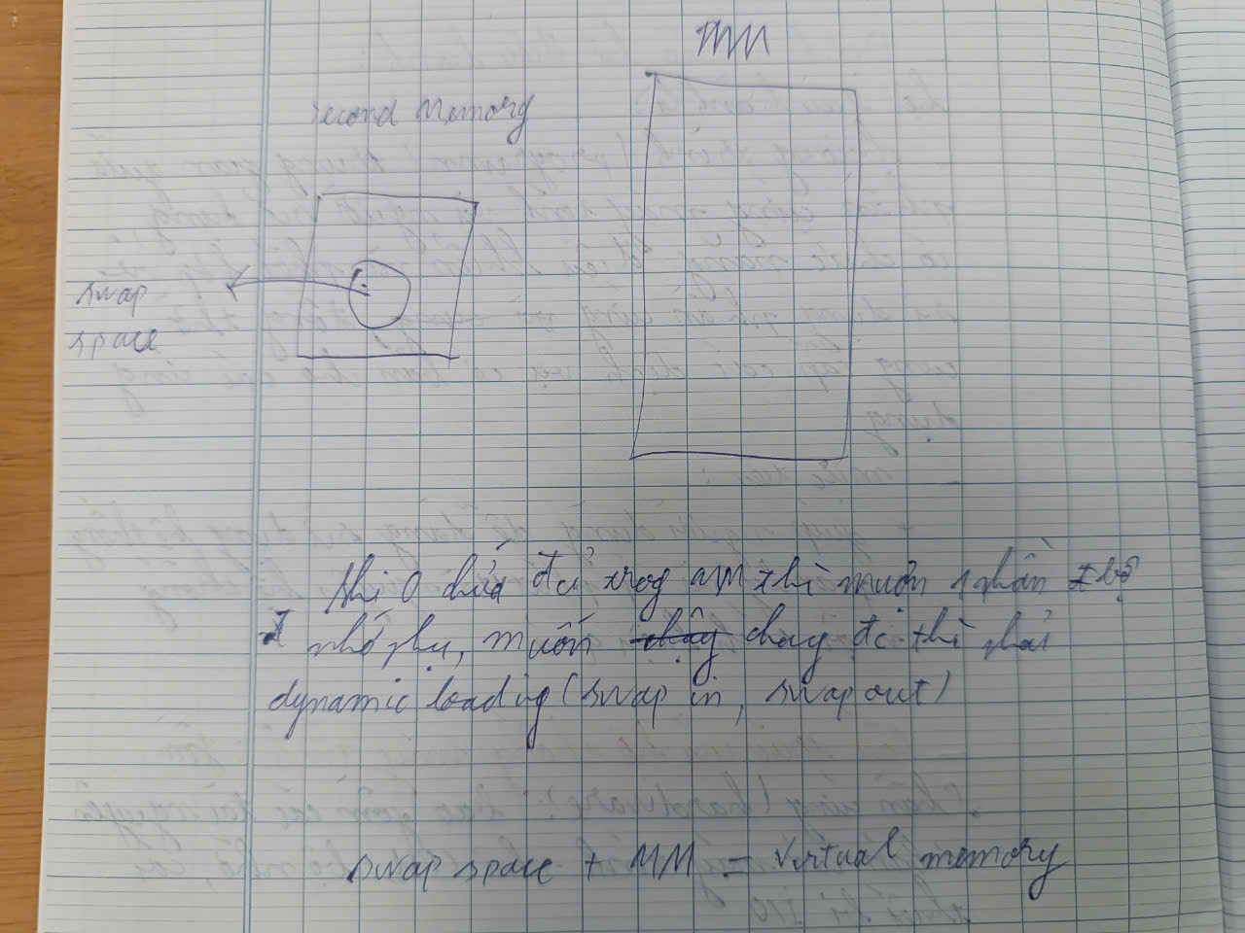
hình dung VM

Slide 10
Cài đặt bộ nhớ ảo
8.2.1 Cài đặt bộ nhớ ảo
2

Slide 11
8.2.1 Cài đặt bộ nhớ ảo
Có hai kỹ thuật: (có chữ Demand là ảo)
Phân trang theo yêu cầu (Demand Paging)
Phân đoạn theo yêu cầu (Demand Segmentation)
Phần cứng memory management phải hỗ trợ paging và/hoặc segmentation.
OS phải quản lý sự di chuyển của trang/đoạn giữa bộ nhớ chính và bộ nhớ thứ cấp.
Trong chương này:
Chỉ quan tâm đến paging.
Phần cứng hỗ trợ hiện thực bộ nhớ ảo.
Chỉ tập trung vào các giải thuật của hệ điều hành.

Slide 12
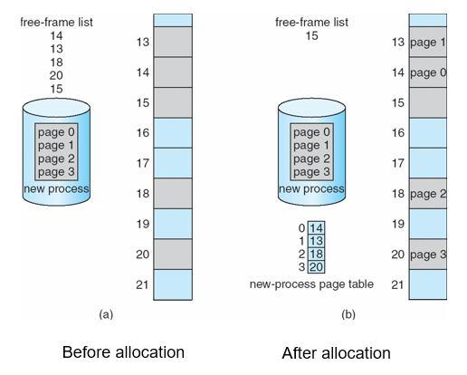
8.2.1 Cài đặt bộ nhớ ảo
Cơ chế phân trang
Notes:
Slide dẫn nhập để mô tả về hoạt động của phan trang theo yêu cầu, quý thầy cô có thể bỏ đi khi giảng dạy

Slide 13
Cài đặt bộ nhớ ảo
8.2.2 Phân trang theo yêu cầu
2

Slide 14
8.2.2 Phân trang theo yêu cầu
Demand paging: các trang của tiến trình chỉ được nạp vào bộ nhớ chính khi được yêu cầu.
Khi có một tham chiếu đến một trang mà không có trong bộ nhớ chính (valid bit) thì phần cứng sẽ gây ra một ngắt (gọi là page-fault trap) kích khởi page-fault service routine (PFSR) của hệ điều hành.
PFSR:
Bước 1: Chuyển tiến trình về trạng thái blocked.
Bước 2: Phát ra một yêu cầu đọc đĩa để nạp trang được tham chiếu vào một frame trống; trong khi đợi I/O, một tiến trình khác được cấp CPU để thực thi.
Bước 3: Sau khi I/O hoàn tất, đĩa gây ra một ngắt đến hệ điều hành; PFSR cập nhật page table và chuyển tiến trình về trạng thái ready.

Slide 15
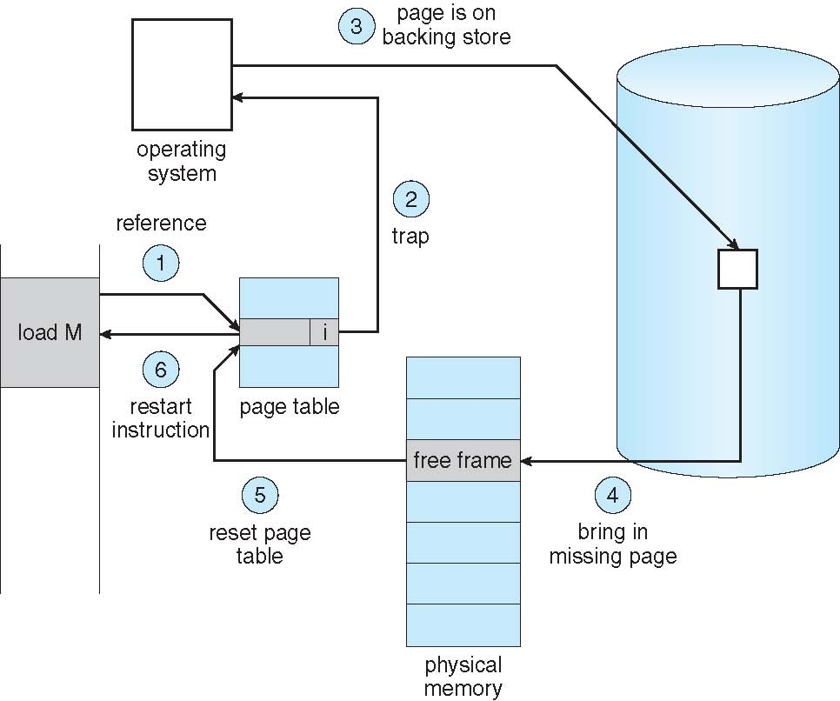
8.2.2 Phân trang theo yêu cầu
Lỗi trang và các bước xử lý
i ở page table là invalid(có lỗi trang xảy ra) tức không có trong bộ nhớ chính mà ở bộ nhớ phụ => kích hoạt bẩy(trap)=> hdh phát sinh 1 chương trình đi vào swap space để đưa page vào bộ nhớ chính(nếu còn không gian trống) còn không thì chọn 1 nạn nhân để swap out cho có vùng trống, sau đó page table cập nhật lại và hiện là valid

Slide 16
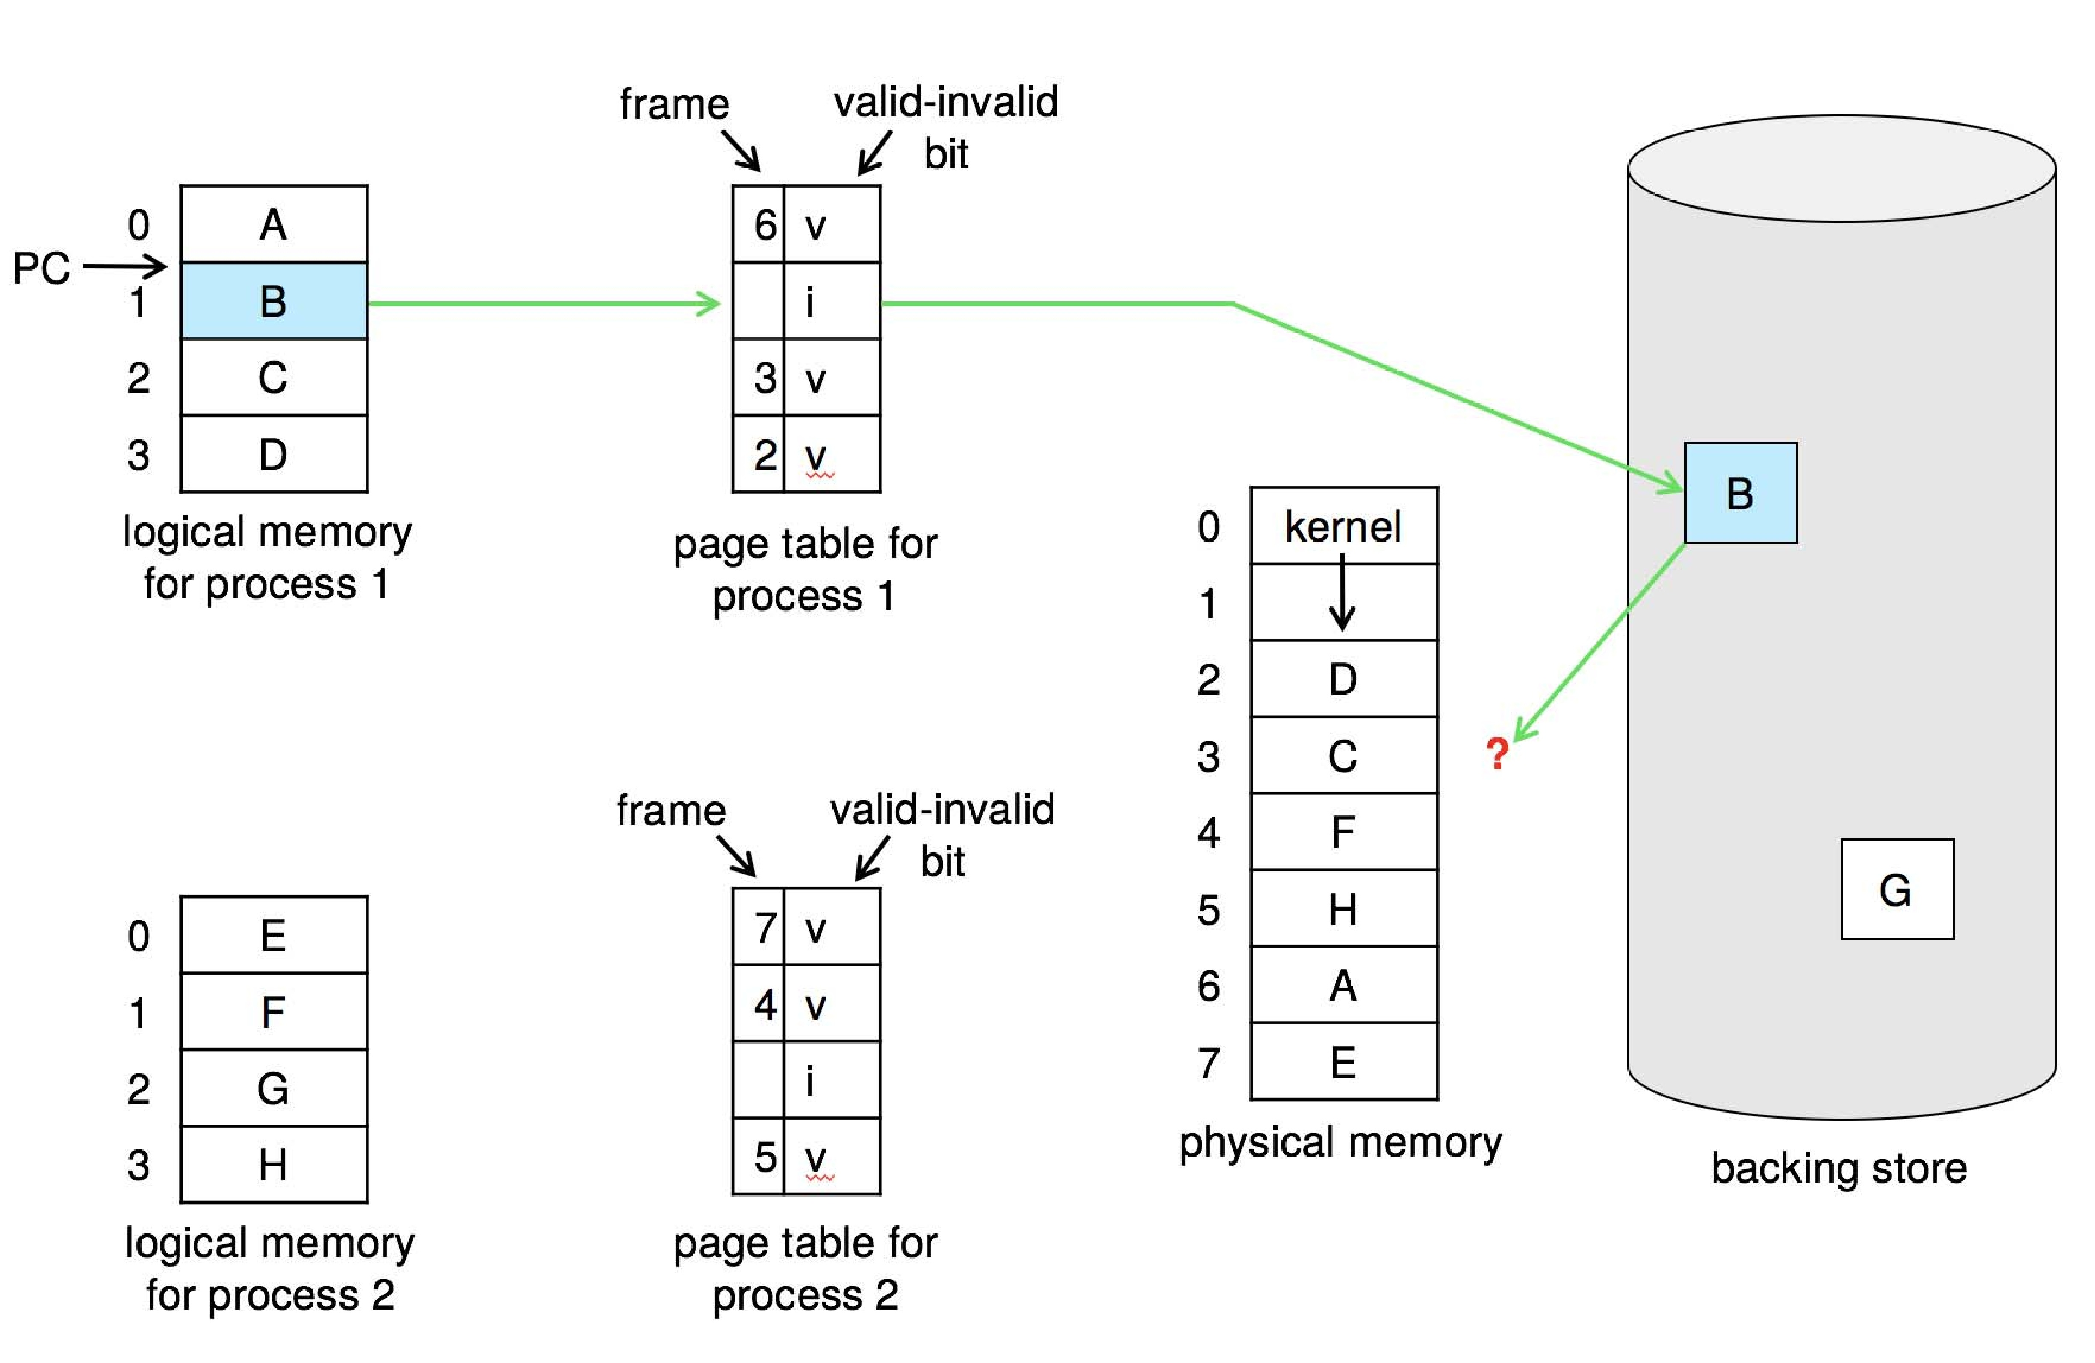
8.2.2 Phân trang theo yêu cầu
Khi cần thay thế trang
Notes:
Mô tả vấn đề bước 2 khi PC của P1 cần page B mà bộ nhớ vật lý full cần phải chọn trang thay thế

Slide 17
Cài đặt bộ nhớ ảo
8.2.3 Thay thế trang nhớ
2

Slide 18
8.2.3 Thay thế trang nhớ
Bước 2 của PFSR giả sử phải thay trang vì không tìm được frame trống, PFSR được bổ sung như sau:
Xác định vị trí trên đĩa của trang đang cần
Tìm một frame trống:
Nếu có frame trống thì dùng nó.
Nếu không có frame trống thì dùng một giải thuật thay trang để chọn một trang hy sinh (victim page).
Ghi victim page lên đĩa; cập nhật page table và frame table tương ứng.
Đọc trang đang cần vào frame trống (đã có được từ bước 2); cập nhật page table và frame table tương ứng.

Slide 19
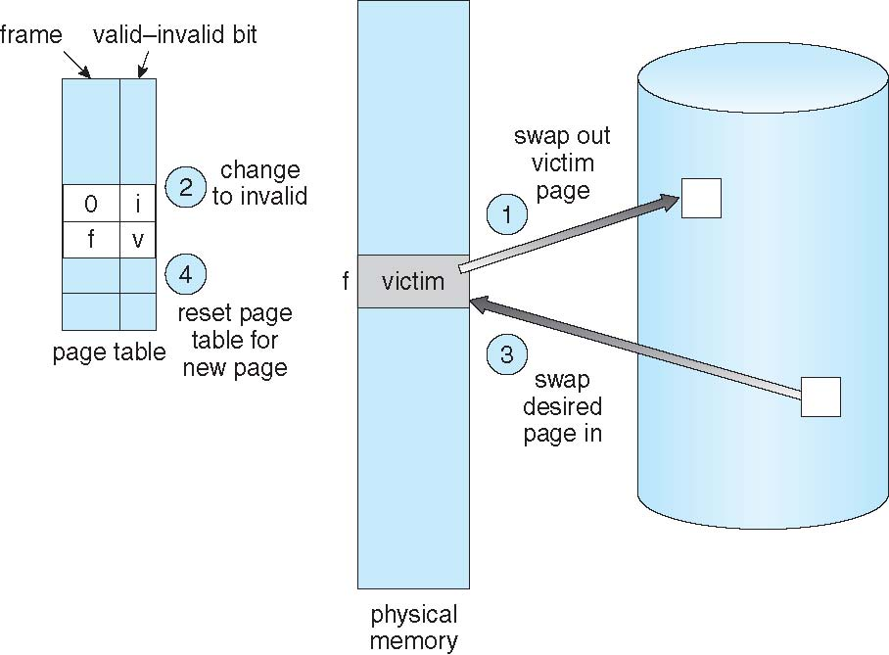
8.2.3 Thay thế trang nhớ

Slide 20
8.2.3 Thay thế trang nhớ
Các vấn đề chủ yếu
Frame-allocation algorithm
Cấp phát cho tiến trình bao nhiêu frame của bộ nhớ thực?
Page-replacement algorithm
Chọn frame của tiến trình sẽ được thay thế trang nhớ.
Mục tiêu: số lượng page-fault nhỏ nhất.
Được đánh giá bằng cách thực thi giải thuật đối với một chuỗi tham chiếu bộ nhớ (memory reference string) và xác định số lần xảy ra page fault.

Slide 21
8.2.3 Thay thế trang nhớ
Chuỗi tham chiếu bộ nhớ (trang nhớ)
Ví dụ
Thứ tự tham chiếu các địa chỉ nhớ, với page size = 100:(từ 00 đến 99 => dùng 2 con số(digits) để biểu diễn)
Dưới đây là địa chỉ absolute, vd 0098 trong đó 00 là thứ tự trang còn 98 là độ dời trang hay trang 0 địa chỉ số 98(thứ tự địa chỉ 99(do đếm từ 0 )), nếu thiếu lệnh nào thì phải nạp cả page nào, vd: lệnh 0098 thì phải nạp lại cả page 00
0098, 0432, 0201, 0612, 0302, 0103, 0104, 0101, 0611, 0102, 0103, 0104, 0101, 0610, 0102, 0103, 0104, 0101, 0609, 0102, 0105
các trang nhớ sau được tham chiếu lần lượt = chuỗi tham chiếu bộ nhớ (trang nhớ)
0, 4, 2, 6, 3,
1, 1, 1, 6, 1,
1, 1, 1, 6, 1,
1, 1, 1, 6, 1,
1

Slide 22
Các giải thuật thay trang
8.3.1 Các giải thuật thay trang
3

Slide 23
8.3.1 Các giải thuật thay trang
Giải thuật thay trang FIFO
Giải thuật thay trang OPT
Giải thuật thay trang LRU
Các dữ liệu cần biết ban đầu:
Số khung trang
Tình trạng ban đầu
Chuỗi tham chiếu

Slide 24
Các giải thuật thay trang
8.3.2 Giải thuật thay trang FIFO
3

Slide 25
8.3.2 Giải thuật thay trang FIFO
Xét một tiến trình có 8 trang và chuỗi tham chiếu bộ nhớ cần truy xuất như sau:
7,0,1,2,0,3,0,4,2,3,0,3,2,1,2,0,1,7,0,1
Số khung trang là 3
Ban đầu các khung trang đều trống

Slide 26
8.3.2 Giải thuật thay trang FIFO
Giải thuật thay trang FIFO thay thế trang nhớ có thời gian được nạp vào bộ nhớ sớm nhất trong các trang nhớ.
7 | 0 | 1 | 2 | 0 | 3 | 0 | 4 | 2 | 3 | 0 | 3 | 2 | 1 | 2 | 0 | 1 | 7 | 0 | 1
7 | 7 | 7 | 2 | 2 | 2 | 2 | 4 | 4 | 4 | 0 | 0 | 0 | 0 | 0 | 0 | 0 | 7 | 7 | 7
 | 0 | 0 | 0 | 0 | 3 | 3 | 3 | 2 | 2 | 2 | 2 | 2 | 1 | 1 | 1 | 1 | 1 | 0 | 0
 |  | 1 | 1 | 1 | 1 | 0 | 0 | 0 | 3 | 3 | 3 | 3 | 3 | 2 | 2 | 2 | 2 | 2 | 1
* | * | * | * |  | * | * | * | * | * | * |  |  | * | * |  |  | * | * | *
3 dòng giữ là 3 frame(khung trang, dòng cuối là đánh dẫu coi có lỗi ko, * là có lỗi), khi có lỗi(invalid hay chx tồn tại) thì nạp vào.
Tuy nhiên nếu lập lại quá nhiều 1 page thì tốn chi phí và lỗi trang nhiều

Slide 27
Các giải thuật thay trang
8.3.3 Nghịch lý Belady
3

Slide 28
8.3.3 Nghịch lý Belady
chỉ duy nhất khi từ 3 lên 4 khung trang thì FIFO mới xảy ra lỗi
Sử dụng 3 khung trang
1 | 2 | 3 | 4 | 1 | 2 | 5 | 1 | 2 | 3 | 4 | 5
1 | 1 | 1 | 4 | 4 | 4 | 5 | 5 | 5 | 5 | 5 | 5
 | 2 | 2 | 2 | 1 | 1 | 1 | 1 | 1 | 3 | 3 | 3
 |  | 3 | 3 | 3 | 2 | 2 | 2 | 2 | 2 | 4 | 4
* | * | * | * | * | * | * |  |  | * | *
9 lỗi trang
Sử dụng 4 khung trang
1 | 2 | 3 | 4 | 1 | 2 | 5 | 1 | 2 | 3 | 4 | 5
1 | 1 | 1 | 1 | 1 | 1 | 5 | 5 | 5 | 5 | 4 | 4
 | 2 | 2 | 2 | 2 | 2 | 2 | 1 | 1 | 1 | 1 | 5
 |  | 3 | 3 | 3 | 3 | 3 | 3 | 2 | 2 | 2 | 2
 |  |  | 4 | 4 | 4 | 4 | 4 | 4 | 3 | 3 | 3
* | * | * | * |  |  | * | * | * | * | * | *
10 lỗi trang

Slide 29
8.3.3 Nghịch lý Belady
Bất thường (anomaly) Belady: số page fault tăng mặc dù tiến trình đã được cấp nhiều frame hơn.

Slide 30
Các giải thuật thay trang
8.3.4 Giải thuật thay trang OPT
3

Slide 31
8.3.4 Giải thuật thay trang OPT
Giải thuật thay trang OPT thay thế trang nhớ sẽ được tham chiếu trễ nhất trong tương lai ⇒ cần phải biết trước các trang sẽ được tham chiếu trong tương lai.
7 | 0 | 1 | 2 | 0 | 3 | 0 | 4 | 2 | 3 | 0 | 3 | 2 | 1 | 2 | 0 | 1 | 7 | 0 | 1
7 | 7 | 7 | 2 | 2 | 2 | 2 | 2 | 2 | 2 | 2 | 2 | 2 | 2 | 2 | 2 | 2 | 7 | 7 | 7
 | 0 | 0 | 0 | 0 | 0 | 0 | 4 | 4 | 4 | 0 | 0 | 0 | 0 | 0 | 0 | 0 | 0 | 0 | 0
 |  | 1 | 1 | 1 | 3 | 3 | 3 | 3 | 3 | 3 | 3 | 3 | 1 | 1 | 1 | 1 | 1 | 1 | 1
* | * | * | * |  | * |  | * |  |  | * |  |  | * |  |  |  | *
ít lỗi, nhưng để nhìn trước thì ko khả thi để ứng dụng

Slide 32
Các giải thuật thay trang
8.3.5 Giải thuật thay trang LRU
3

Slide 33
8.3.5 Giải thuật thay trang LRU
khác với OPT tham chiếu đến tương lai thì tham chiếu về quá khứ, với điều kiện tg đủ nhỏ
Mỗi trang được ghi nhận (trong bảng phân trang) thời điểm được tham chiếu ⇒ trang LRU là trang nhớ có thời điểm tham chiếu nhỏ nhất (OS tốn chi phí tìm kiếm trang nhớ LRU(last recent used) này mỗi khi có page fault).
Do vậy, LRU cần sự hỗ trợ của phần cứng và chi phí cho việc tìm kiếm. Ít CPU cung cấp đủ sự hỗ trợ phần cứng cho giải thuật LRU.
7 | 0 | 1 | 2 | 0 | 3 | 0 | 4 | 2 | 3 | 0 | 3 | 2 | 1 | 2 | 0 | 1 | 7 | 0 | 1
7 | 7 | 7 | 2 | 2 | 2 | 2 | 4 | 4 | 4 | 0 | 0 | 0 | 1 | 1 | 1 | 1 | 1 | 1 | 1
 | 0 | 0 | 0 | 0 | 0 | 0 | 0 | 0 | 3 | 3 | 3 | 3 | 3 | 3 | 0 | 0 | 0 | 0 | 0
 |  | 1 | 1 | 1 | 3 | 3 | 3 | 2 | 2 | 2 | 2 | 2 | 2 | 2 | 2 | 2 | 7 | 7 | 7
* | * | * | * |  | * |  | * | * | * | * |  |  | * |  | * |  | *

Slide 34
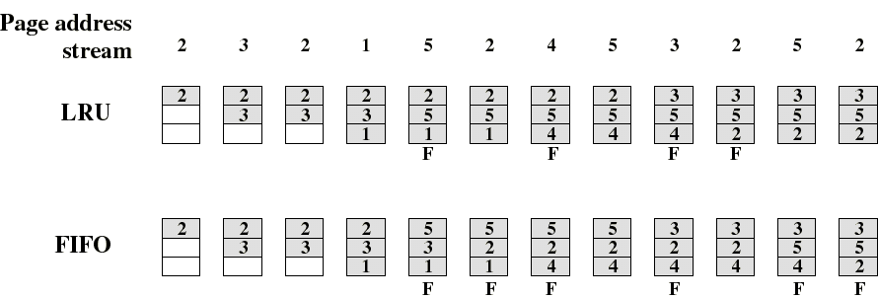
8.3.5 Giải thuật thay trang LRU
So sánh các giải thuật thay trang LRU và FIFO

Slide 35
Vấn đề cấp phát Frames
8.4.1 Số lượng frame cấp cho tiến trình
4

Slide 36
8.4.1 Số lượng frame cấp cho tiến trình
OS phải quyết định cấp cho mỗi tiến trình bao nhiêu frame.
Cấp ít frame ⇒ nhiều page fault.
Cấp nhiều frame ⇒ giảm mức độ multiprogramming.
Chiến lược cấp phát tĩnh (fixed-allocation)
Số frame cấp cho mỗi tiến trình không đổi, được xác định vào thời điểm loading và có thể tùy thuộc vào từng ứng dụng (kích thước của nó,…).
Chiến lược cấp phát động (variable-allocation)
Số frame cấp cho mỗi tiến trình có thể thay đổi trong khi nó chạy:
Nếu tỷ lệ page-fault cao ⇒ cấp thêm frame.
Nếu tỷ lệ page-fault thấp ⇒ giảm bớt frame.
Hệ điều hành phải mất chi phí để ước định các tiến trình.

Slide 37
Vấn đề cấp phát Frames
8.4.2 Chiến lược cấp phát tĩnh
4

Slide 38
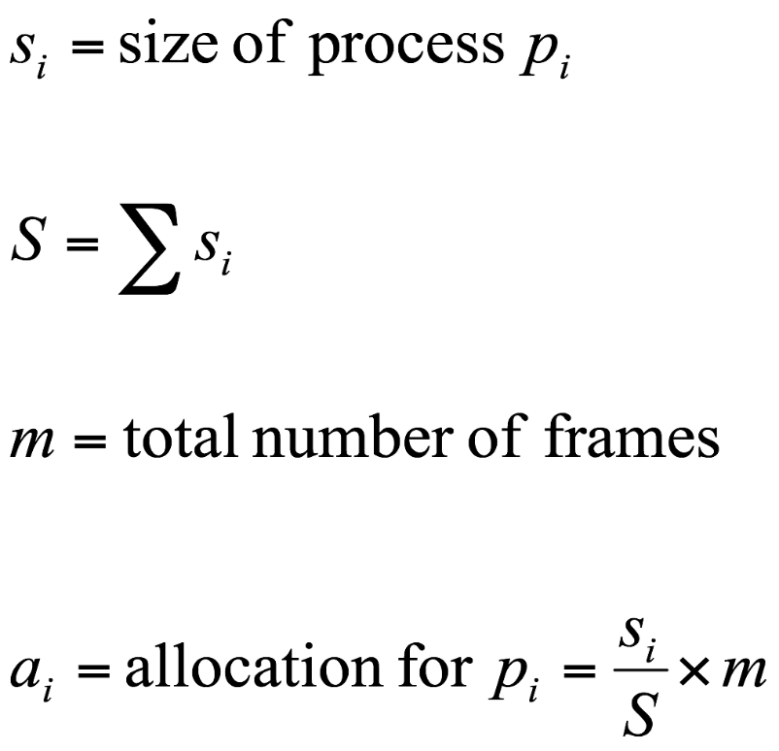
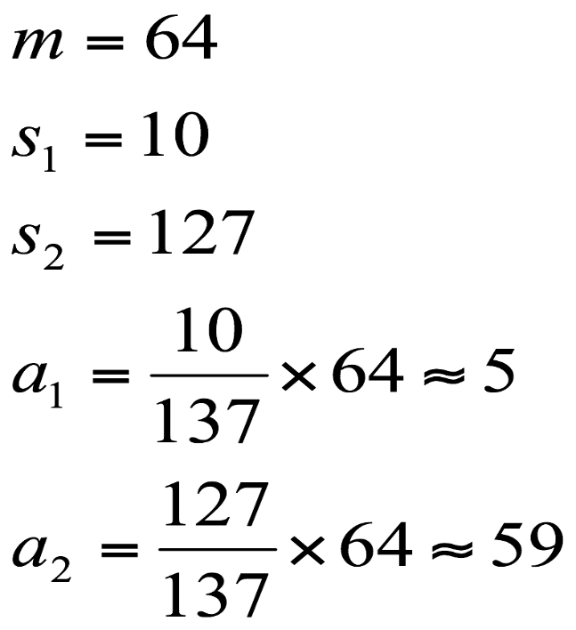
8.4.2 Chiến lược cấp phát tĩnh
Cấp phát bằng nhau: Ví dụ, có 100 frame và 5 tiến trình → mỗi tiến trình được 20 frame
Cấp phát theo tỉ lệ: dựa vào kích thước tiến trình
Cấp phát theo độ ưu tiên
Ví dụ:

Slide 39
Vấn đề Thrashing
8.5.1 Trì trệ trên toàn bộ hệ thống
5

Slide 40
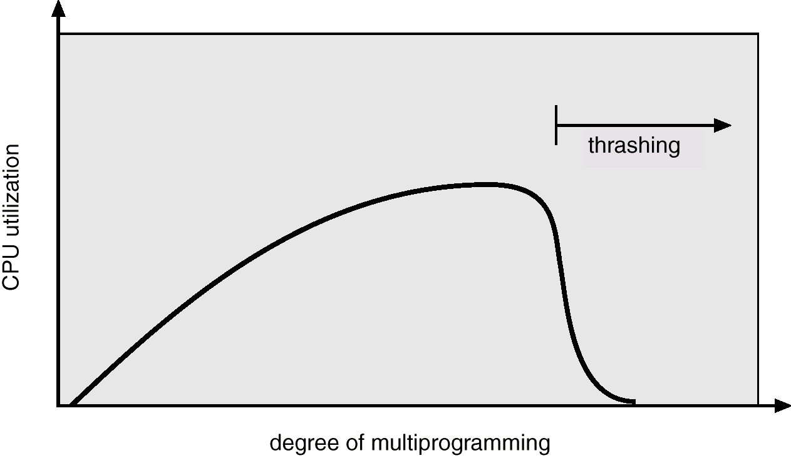
8.5.1 Trì trệ trên toàn bộ hệ thống
Nếu một tiến trình không có đủ số frame cần thiết thì tỉ số page faults/sec rất cao.
Thrashing: hiện tượng các trang nhớ của một tiến trình bị hoán chuyển vào/ra liên tục.

Slide 41
Vấn đề Thrashing
8.5.2 Mô hình cục bộ
5

Slide 42
8.5.2 Mô hình cục bộ
Để hạn chế thrashing, hệ điều hành phải cung cấp cho tiến trình càng “đủ” frame càng tốt. Bao nhiêu frame thì đủ cho một tiến trình thực thi hiệu quả?
Nguyên lý locality (locality principle)
Locality là tập các trang được tham chiếu gần nhau.
Một tiến trình gồm nhiều locality, và trong quá trình thực thi, tiến trình sẽ chuyển từ locality này sang locality khác.
Vì sao hiện tượng thrashing xuất hiện? Khi Σ size of locality > memory size

Slide 43
Vấn đề Thrashing
8.5.3 Giải pháp tập làm việc
5

Slide 44
8.5.3 Giải pháp tập làm việc
Được thiết kế dựa trên nguyên lý locality.
Xác định xem tiến trình thực sự sử dụng bao nhiêu frame.
Định nghĩa:
WS(t) - các tham chiếu trang nhớ của tiến trình gần đây nhất cần được quan sát.
❒ - khoảng thời gian tham chiếu
Ví dụ:
⬇ = 4
chuỗi tham khảo
trang nhớ
2 4 5 6 9 1 3 2 6 3 9 2 1 4
thời điểm t₁

Slide 45
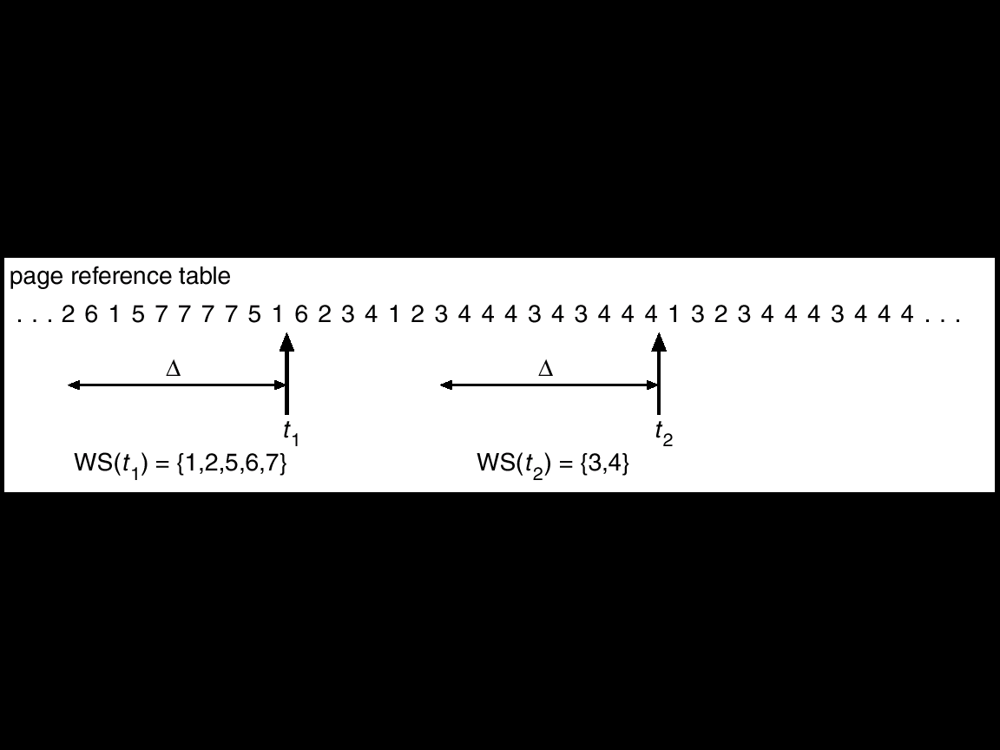
8.5.3 Giải pháp tập làm việc
Định nghĩa: Working set của tiến trình P_{i}, ký hiệu WS_{i}, là tập gồm các trang trong Δ trang được sử dụng gần đây nhất.
Nhận xét:
Δ quá nhỏ ⇒ không đủ bao phủ toàn bộ locality.
Δ quá lớn ⇒ bao phủ nhiều locality khác nhau(chồng lên nhau).
Δ = ∞ ⇒ bao gồm tất cả các trang được sử dụng(vô nghĩa).
Dùng working set của một tiến trình để xấp xỉ locality của nó.
Ví dụ: Δ = 10 và
chuỗi tham khảo trang

Slide 46
8.5.3 Giải pháp tập làm việc
Định nghĩa: WSS_{i} là kích thước của working set của P_{i}:
WSS_{i} = số lượng các trang trong WS_{i}
Ví dụ: Δ = 10 và
chuỗi tham khảo trang
WSS(t₁) = 5
WSS(t₂) = 2

Slide 47
8.5.3 Giải pháp tập làm việc
Đặt D = Σ WSS_{i} = tổng các working-set size của mọi tiến trình trong hệ thống.
Nhận xét: Nếu D > m (số frame của hệ thống) ⇒ sẽ xảy ra thrashing.
Giải pháp working set:
Khi khởi tạo một tiến trình: cung cấp cho tiến trình số lượng frame thỏa mãn working-set size của nó.
Nếu D > m ⇒ tạm dừng một trong các tiến trình. => tìm victim
Các trang của tiến trình được chuyển ra đĩa cứng và các frame của nó được thu hồi.
Notes:
OS 10 (trang 423): m là “total number of available frames” (D được hiểu là total demand for frames)

Slide 48
8.5.3 Giải pháp tập làm việc
WS loại trừ được tình trạng trì trệ mà vẫn đảm bảo mức độ đa chương.
Theo vết các WS? => WS xấp xỉ (đọc thêm trong sách)
Đọc thêm:
Hệ thống tập tin
Hệ thống nhập xuất
Hệ thống phân tán

Slide 49
Tóm tắt lại nội dung buổi học
Tổng quan về bộ nhớ ảo
Cài đặt bộ nhớ ảo: Demand Paging
Các giải thuật thay trang (Page Replacement Algorithms)
Vấn đề cấp phát Frames
Vấn đề Thrashing

Slide 50
Bài tập
Xét chuỗi truy xuất bộ nhớ sau:
1, 2, 3, 4, 2, 1, 5, 6, 2, 1, 2, 3, 7, 6, 3, 2, 1
Có bao nhiêu lỗi trang xảy ra khi sử dụng các thuật toán thay thế sau đây, giả sử hệ thống có 4 khung trang.
LRU
FIFO
Chiến lược tối ưu (OPT)

Slide 51

THẢO LUẬN

